Slide 1
20204063 한수민
컴파일러 과제

Slide 2
문제 #1
01
C++ 컴파일러 Borland
CaliberRM
Caliber DefineIT
Gauntlet
StarTeam
Tempo
Borland Together for Eclipse
SilkTest
SilkPerformer
SilkCentral Test Manager
비지브로커
AppServer
볼랜드 엔터프라이즈 스튜디오 C++, Mobile, Java용
볼랜드 엔터프라이즈 서버

Slide 3
문제 #2
02
자바의 에러
구문오류
✔️Syntax error on token ;＇＇, ( expected) 초기화를 하지 않았을 때 나는 오류
✔️class, interface, or enum expected 괄호의 개수가 맞지 않을 때 나는 오류
의미오류
✔️프로그램이 부정확하게 동작하지만 종료시키거나 충돌시키지 않음
의미오류를 발견하기 전에 구문오류를 발견 할 수 있다. 구문오류가 발견이 되면
프로그램이 종료될 것이다.

Slide 4
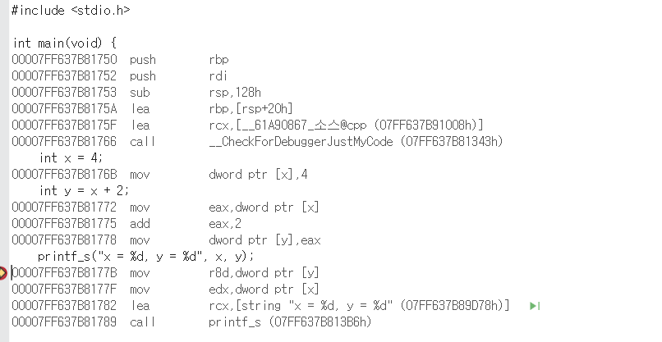
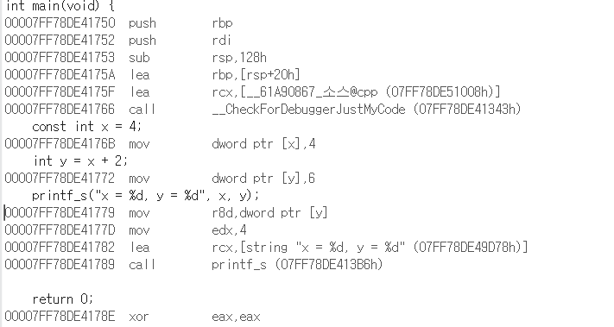
문제 #3
03
상수전파최적화
Const int x = 4;를 했을 때에는
상수전파최적화가 되지 않았다는 것을 알 수 있다.

Slide 5
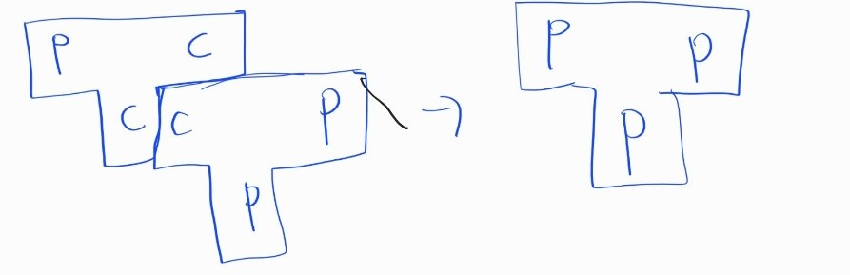
문제 #4
04

